Slide 1
Maven

Slide 2



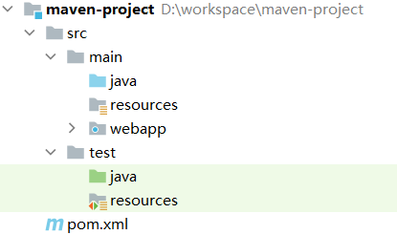

Maven
Maven是专门用于管理和构建Java项目的工具，它的主要功能有：
提供了一套标准化的项目结构
提供了一套标准化的构建流程（编译，测试，打包，发布……）
提供了一套依赖管理机制
标准化的项目结构
不同IDE之间，项目结构不一样，不通用
项目名称
源代码和测试代码目录
源代码目录
源代码Java文件目录
源代码配置文件目录
Web项目核心目录
测试代码目录
测试代码Java文件目录
测试代码配置文件目录
项目核心配置文件
Maven提供了一套标准化的项目结构，所有IDE使用Maven构建的项目结构完全一样，所有IDE创建的Maven项目可以通用

Slide 3
Maven
Maven是专门用于管理和构建Java项目的工具，它的主要功能有：
提供了一套标准化的项目结构
提供了一套标准化的构建流程（编译，测试，打包，发布……）
提供了一套依赖管理机制
标准化的构建流程
编译
测试
打包
发布
Maven提供了一套简单的命令来完成项目构建

Slide 4
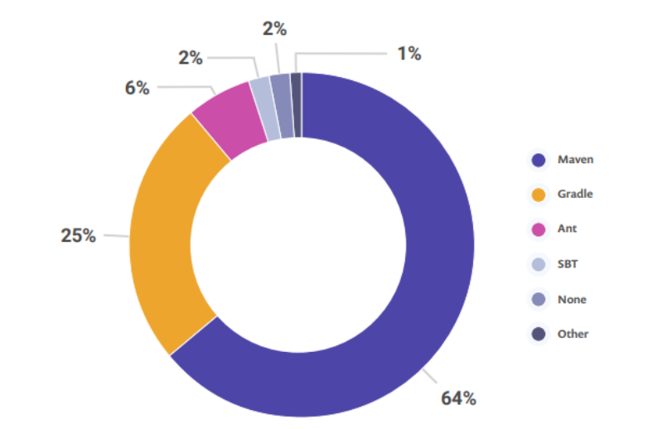
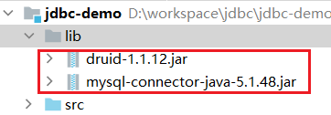
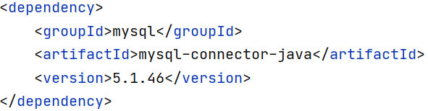
Maven
Maven是专门用于管理和构建Java项目的工具，它的主要功能有：
提供了一套标准化的项目结构
提供了一套标准化的构建流程（编译，测试，打包，发布……）
提供了一套依赖管理机制
依赖管理
依赖管理其实就是管理你项目所依赖的第三方资源 (jar包、插件…)
常见的项目构建工具
下载 jar 包
复制 jar 包到项目
将 jar 包加入工作环境
Maven 使用标准的坐标配置来管理各种依赖
只需要简单的配置就可以完成依赖管理

Slide 5
Maven 简介
Maven 安装配置
Maven 基本使用
IDEA 配置 Maven
依赖管理

Slide 6
Maven 简介
Maven 作用：
标准化的项目结构
标准化的构建流程
方便的依赖管理
Apache Maven 是一个项目管理和构建工具，它基于项目对象模型(POM)的概念，通过一小段描述信息来管理项目的构建、报告和文档
官网：http://maven.apache.org/
Maven 模型：
仓库
项目对象模型 (Project Object Model)
依赖管理模型(Dependency)
插件(Plugin)
项目对象模型
（POM）
依赖管理模型
（Dependency）
pom.xml
构建生命周期/阶段
Build lifecycle & phases
插件
插件
插件
插件

Slide 7
Maven 简介
本地仓库
（Local Repository）
中央仓库
（Central Repository)
A
项目1
A
B
A
项目2
B
A
B
B
仓库分类：
本地仓库：自己计算机上的一个目录
中央仓库：由Maven团队维护的全球唯一的仓库
地址：https://repo1.maven.org/maven2/
远程仓库(私服)：一般由公司团队搭建的私有仓库
当项目中使用坐标引入对应依赖jar包后，首先会查找本地仓库中是否有对应的jar包：
如果有，则在项目直接引用;
如果没有，则去中央仓库中下载对应的jar包到本地仓库。
还可以搭建远程仓库，将来jar包的查找顺序则变为：
本地仓库 → 远程仓库 → 中央仓库
远程仓库（私服）
（Remote Repository)

Slide 8
Maven 简介
Maven 安装配置
Maven 基本使用
IDEA 配置 Maven
依赖管理

Slide 9
Maven 安装配置
Maven安装配置
解压 apache-maven-3.6.1.rar 既安装完成
配置环境变量 MAVEN_HOME 为安装路径的bin目录
配置本地仓库：修改 conf/settings.xml 中的 <localRepository> 为一个指定目录
配置阿里云私服：修改 conf/settings.xml 中的 <mirrors>标签，为其添加如下子标签：
<mirror>
<id>alimaven</id>
<name>aliyun maven</name>
<url>http://maven.aliyun.com/nexus/content/groups/public/</url>
<mirrorOf>central</mirrorOf>
</mirror>

Slide 10
Maven 概念模型
Maven 安装配置
Maven 基本使用
IDEA 配置 Maven
依赖管理

Slide 11
Maven 基本使用
03
Maven 常用命令
Maven 生命周期

Slide 12
Maven 基本使用
Maven 常用命令
compile ：编译
clean：清理
test：测试
package：打包
install：安装

Slide 13
Maven 基本使用
Maven 生命周期
Maven 构建项目生命周期描述的是一次构建过程经历经历了多少个事件
Maven 对项目构建的生命周期划分为3套
clean：清理工作
default：核心工作，例如编译，测试，打包，安装等
site：产生报告，发布站点等
同一生命周期内，执行后边的命令，前边的所有命令会自动执行
pre-clean
clean
post-clean
compile
test
package
install
pre-site
site
post-site

Slide 14
Maven 基本使用
default 构建生命周期
validate（校验） 校验项目是否正确并且所有必要的信息可以完成项目的构建过程。
initialize（初始化） 初始化构建状态，比如设置属性值。
generate-sources（生成源代码） 生成包含在编译阶段中的任何源代码。
process-sources（处理源代码） 处理源代码，比如说，过滤任意值。
generate-resources（生成资源文件） 生成将会包含在项目包中的资源文件。
process-resources （处理资源文件） 复制和处理资源到目标目录，为打包阶段最好准备。
compile（编译） 编译项目的源代码。
process-classes（处理类文件） 处理编译生成的文件，比如说对Java class文件做字节码改善优化。
generate-test-sources（生成测试源代码） 生成包含在编译阶段中的任何测试源代码。
process-test-sources（处理测试源代码） 处理测试源代码，比如说，过滤任意值。
generate-test-resources（生成测试资源文件） 为测试创建资源文件。
process-test-resources（处理测试资源文件） 复制和处理测试资源到目标目录。
test-compile（编译测试源码） 编译测试源代码到测试目标目录.
process-test-classes（处理测试类文件） 处理测试源码编译生成的文件。
test（测试） 使用合适的单元测试框架运行测试（Juint是其中之一）。
prepare-package（准备打包） 在实际打包之前，执行任何的必要的操作为打包做准备。
package（打包） 将编译后的代码打包成可分发格式的文件，比如JAR、WAR或者EAR文件。
pre-integration-test（集成测试前） 在执行集成测试前进行必要的动作。比如说，搭建需要的环境。
integration-test（集成测试） 处理和部署项目到可以运行集成测试环境中。
post-integration-test（集成测试后） 在执行集成测试完成后进行必要的动作。比如说，清理集成测试环境。
verify （验证） 运行任意的检查来验证项目包有效且达到质量标准。
install（安装） 安装项目包到本地仓库，这样项目包可以用作其他本地项目的依赖。
deploy（部署） 将最终的项目包复制到远程仓库中与其他开发者和项目共享。

Slide 15
Maven 概念模型
Maven 安装配置
Maven 基本使用
IDEA 配置 Maven
依赖管理

Slide 16
IDEA 配置 Maven
04
IDEA 配置 Maven 环境
Maven 坐标详解
IDEA 创建 Maven 项目
IDEA 导入 Maven 项目

Slide 17
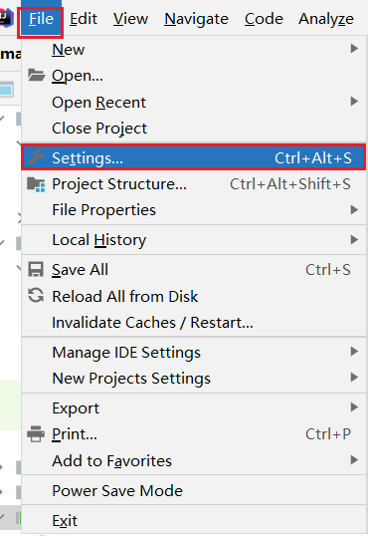
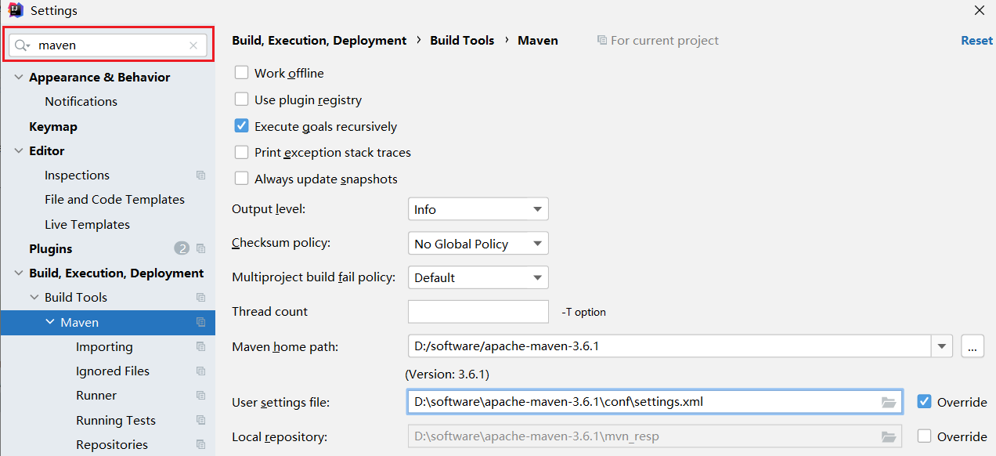
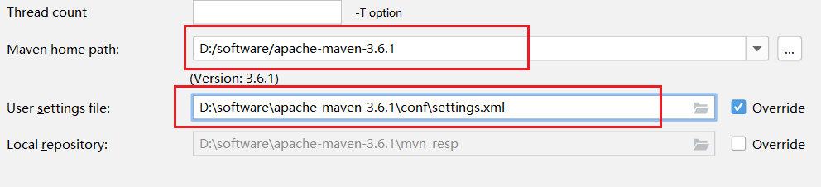
IDEA 配置 Maven
①
IDEA 配置 Maven 环境
选择 IDEA中 File --> Settings
搜索 maven
设置 IDEA 使用本地安装的 Maven，并修改配置文件路径
②
③

Slide 18
IDEA 配置 Maven
04
IDEA 配置 Maven 环境
Maven 坐标详解
IDEA 创建 Maven 项目
IDEA 导入 Maven 项目

Slide 19
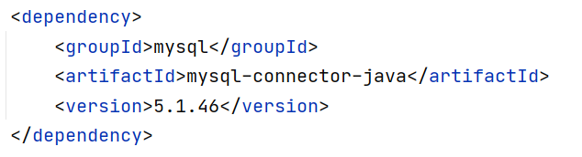
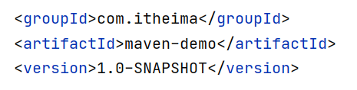
IDEA 配置 Maven
Maven 坐标详解
什么是坐标？
Maven 中的坐标是资源的唯一标识
使用坐标来定义项目或引入项目中需要的依赖
Maven 坐标主要组成
groupId：定义当前Maven项目隶属组织名称（通常是域名反写，例如：com.itheima）
artifactId：定义当前Maven项目名称（通常是模块名称，例如 order-service、goods-service）
version：定义当前项目版本号

Slide 20
IDEA 配置 Maven
04
IDEA 配置 Maven 环境
Maven 坐标详解
IDEA 创建 Maven 项目
IDEA 导入 Maven 项目

Slide 21
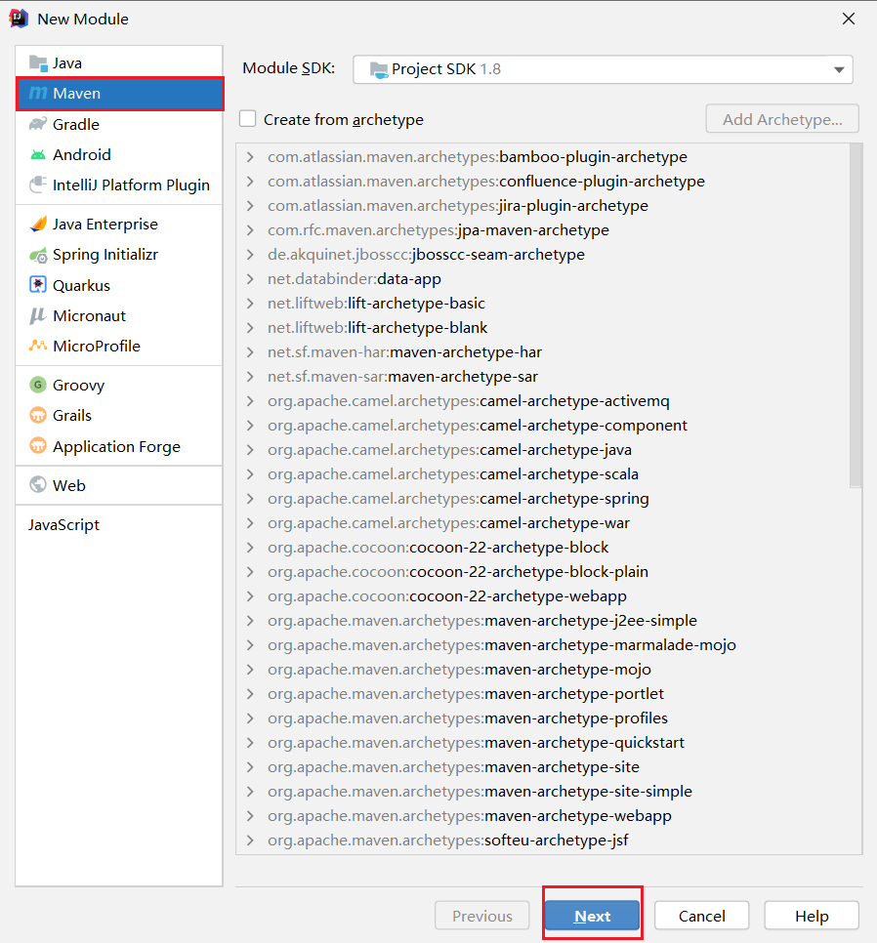
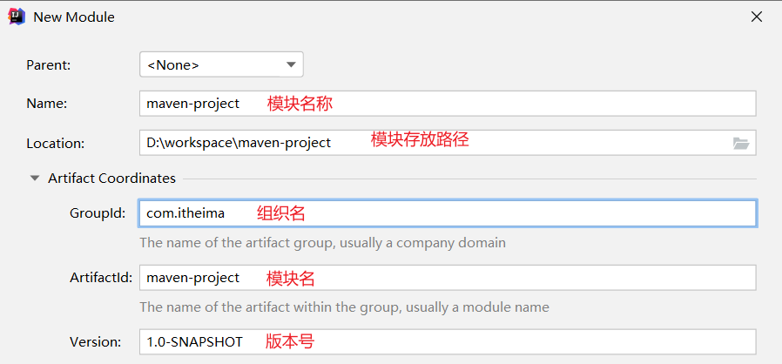
IDEA 配置 Maven
IDEA 创建 Maven 项目
①
创建模块，选择Maven，点击Next
填写模块名称，坐标信息，点击finish，创建完成
编写 HelloWorld，并运行
②

Slide 22
IDEA 配置 Maven
04
IDEA 配置 Maven 环境
Maven 坐标详解
IDEA 创建 Maven 项目
IDEA 导入 Maven 项目

Slide 23
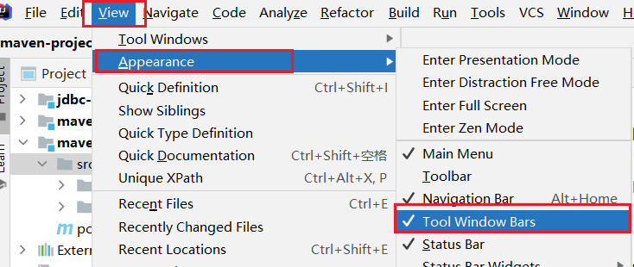
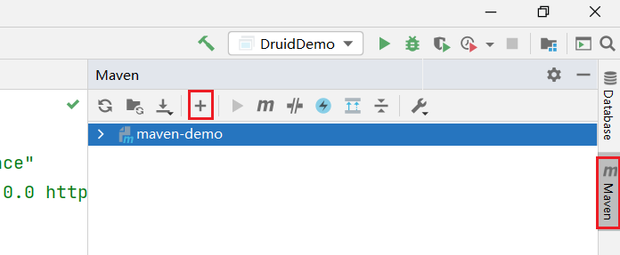
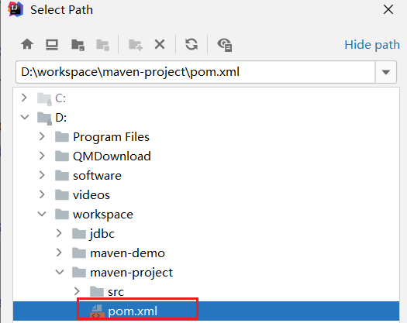
IDEA 配置 Maven
IDEA 导入 Maven 项目
③
选择右侧Maven面板，点击 + 号
选中对应项目的pom.xml文件，双击即可
如果没有Maven面板，选择
View → Appearance → Tool Window Bars
①
②

Slide 24
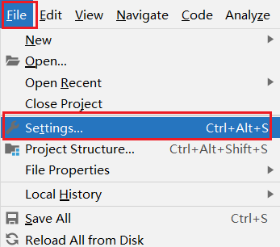
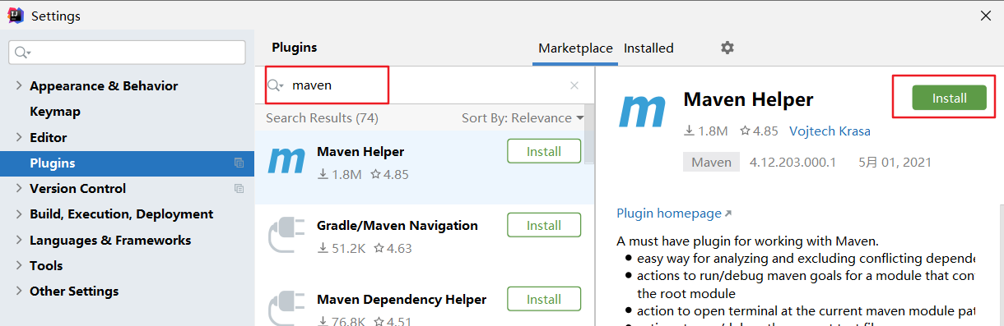
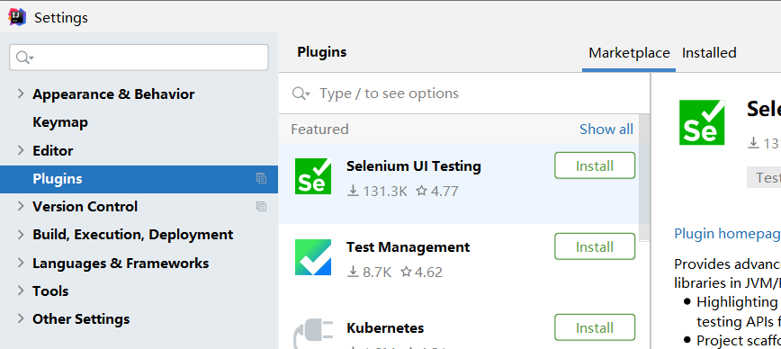
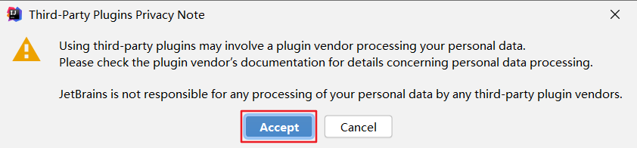
IDEA 配置 Maven
①
配置 Maven-Helper 插件
选择 IDEA中 File --> Settings
选择 Plugins
搜索 Maven，选择第一个 Maven Helper，点击Install安装，弹出面板中点击Accept
重启 IDEA
③
②
④

Slide 25
Maven 概念模型
Maven 安装配置
Maven 基本使用
IDEA 配置 Maven
依赖管理

Slide 26
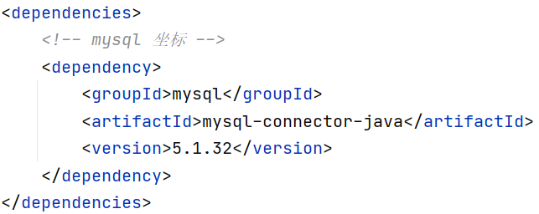
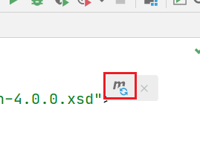
依赖管理
使用坐标导入 jar 包
在 pom.xml 中编写 <dependencies> 标签
在 <dependencies> 标签中 使用 <dependency> 引入坐标
定义坐标的 groupId，artifactId，version
点击刷新按钮，使坐标生效
①
②

Slide 27
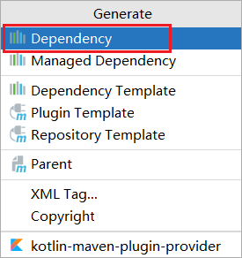
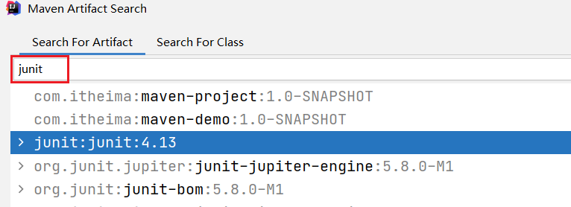
依赖管理
使用坐标导入 jar 包 – 快捷方式
③
在 pom.xml 中 按 alt + insert，选择 Dependency
在弹出的面板中搜索对应坐标，然后双击选中对应坐标
点击刷新按钮，使坐标生效
①
②

Slide 28
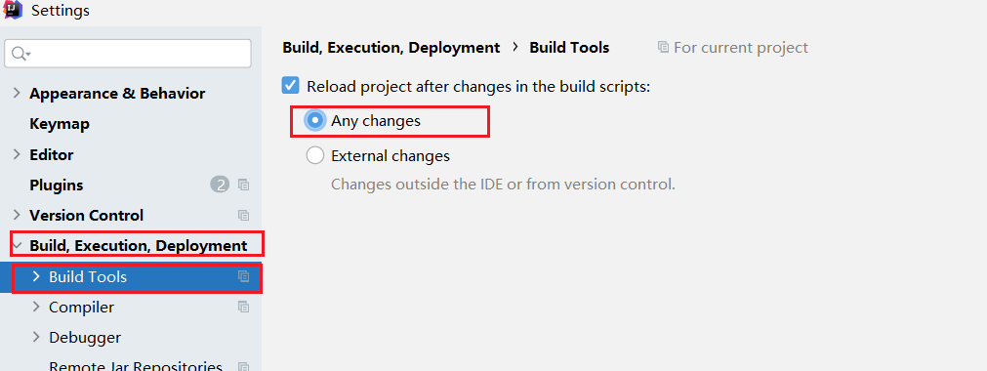
依赖管理
使用坐标导入 jar 包 – 自动导入
选择 IDEA中 File --> Settings
在弹出的面板中找到 Build Tools
选择 Any changes，点击 ok 即可生效
①
②

Slide 29
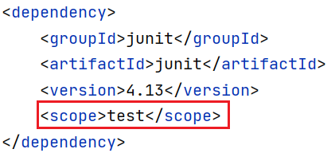
依赖管理
依赖范围
通过设置坐标的依赖范围(scope)，可以设置 对应jar包的作用范围：编译环境、测试环境、运行环境
依赖范围 | 编译classpath | 测试classpath | 运行classpath | 例子
compile | Y | Y | Y | logback
test | - | Y | - | Junit
provided | Y | Y | - | servlet-api
runtime | - | Y | Y | jdbc驱动
system | Y | Y | - | 存储在本地的jar包
import | 引入DependencyManagement
<scope>默认值：compile

